Slide 1
الترحيب
أهْلًا وَسْهْلًا بِكُم أَصْدِقائي
أَتَمنى لَكُم يَوْم دِراسي جديد
حافِل بالأمل والتفاؤل .
لِنَكُن رَمْوزًا يَفْخر بها وَطَنُنا الْغالي بِجِدِّنا واجْتِهادنا.

Slide 2
اليوم والتاريخ
يناير
S | M | T | W | T | F | S
 |  |  |  |  |  | 1
2 | 3 | 4 | 5 | 6 | 7 | 8
9 | 10 | 11 | 12 | 13 | 14 | 15
16 | 17 | 18 | 19 | 20 | 21 | 22
23 30 | 24 31 | 25 | 26 | 27 | 28 | 29
التَّاريخ
الْيــوم
31/1/2022
الاثنين
28/ جماد الثاني/1443
الوحدة الخامسة
أفكارك تُغير العالَم
المعلمة/ سناء الجعفري.

Slide 3
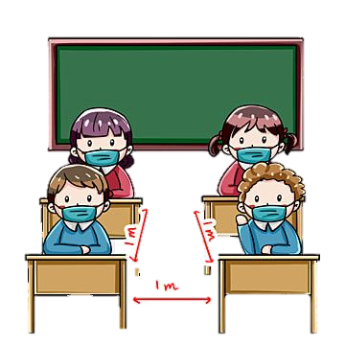
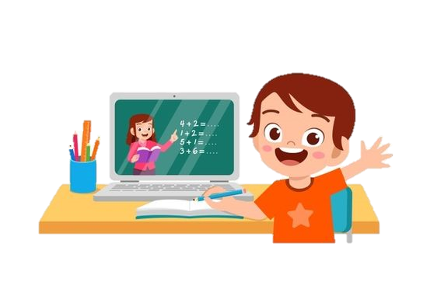
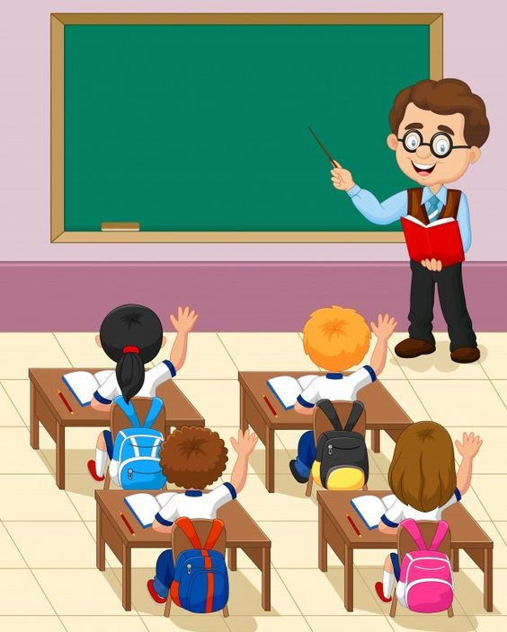
قَوانين الْحِصَّة
أَلْتَزم بِلِبْس الْكَمامة.
أسْتَأْذِن قَبْل التَّحدث.
أَحْرِص على الْجلوس في مَكاني.
أصْغي جَيِّدًا للدَّرس.
لا أُشارِك أَدَواتي الْمدرسية مَعَ زُمَلائي.
أُحافِظ عَلى نَظافة الصَّف.

Slide 4
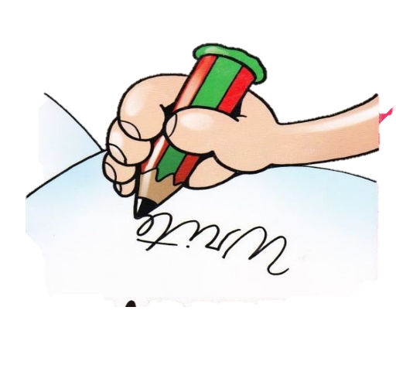
قَوانين الْحِصَّة
اُفَكِّر وأُجيب بِمُفْرَدي
دونَ مساعَدَة أُمي
أَبْتَعِد عَنْ الضّجيج مَنْ حَوْلي
أِسْتأْذِن قَبْلِ التَّحّدًّث
أَسْتَمِع إلى الْمُعَلَّمة بِتِرْكيز
أِلتِزِم الصَّمْت
أًدَوِّن مُلاحَظاتي
إعداد المعلمة/سناء الجعفري.

Slide 5
3 دقائق
*اسْتراتيجية السَّطْر الإملائي:
السطر الإملائي
متميز
متوسط
مراعاة الفروق الفردية
ضعيف
هَيّا يا أَبْطال
نَسْتَعِد للسَّطْر الإملائي لِلْيوم.
موهوب
إِمْلائي سِرُّ تَمَيُّزي
اتأكد من تجهيز جميع مستلزماتي المدرسية
و جمعهـا بعد الانتهاء من التعلم

Slide 6
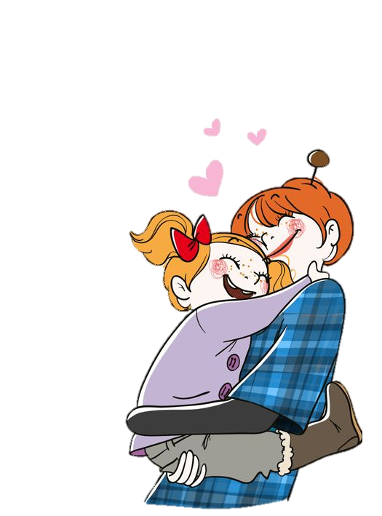
عِنوان الدَّرس
*الوحدة الخامِسَة: "أفكارك تغير العالَم"
شُكْرًا يا أُمي
"الاسْتِماع"

Slide 7
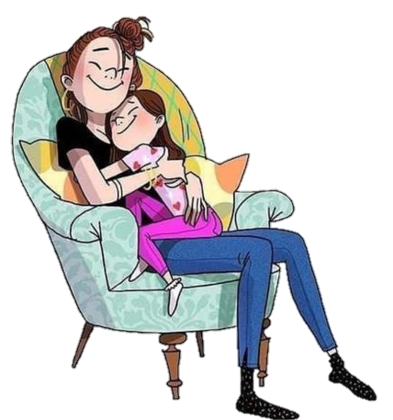
* الأهداف:
أهداف الدرس
ماذا سنتعلم اليوم؟
* يَسْتَوْعِبُ النَّصَّ السَّرْدِيَّ المَسْموع، وَيُعيدُ ذِكْرِ المُحْتوى بِدِقَّةٍ، وَتَرْتيبٍ مُمَيِّزًا الفِكَرَ الوارِدَةَ فيها مِنْ تِلْكَ الَّتي لَمْ تَرِدْ.

Slide 8
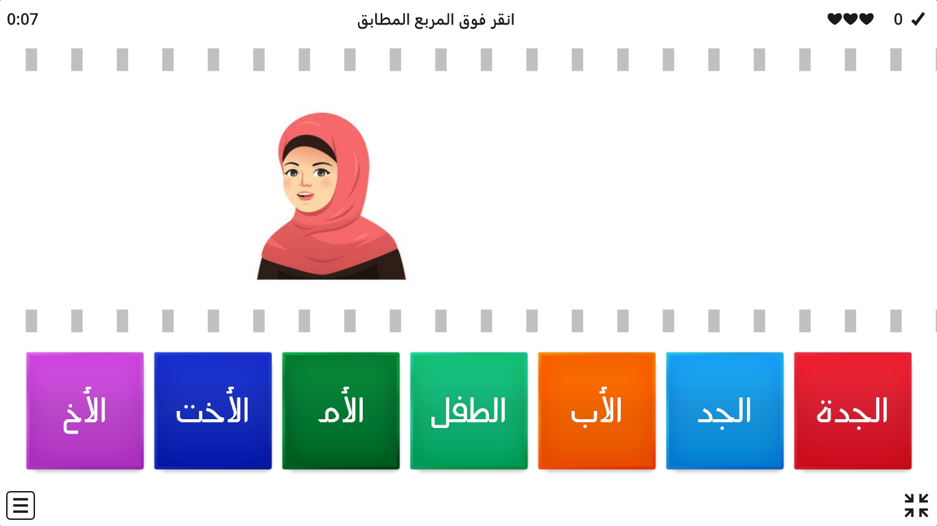
التهيئة الحافزة
https://wordwall.net/play/9991/590/908

Slide 9
*قبل الاستماع الاول:
عرض الدرس
ماذا تحب ليلى أن تفعل دائما ؟
أي أنواع الكتب تحب ليلى قراءتها ؟
الى اين ذهبت ليلى مع والدتها ؟
ماذا قالت الام لليلى عندما انتهت من قراءة قصتها الأولى ؟

Slide 10
عرض الدرس
*الاستماع الاول:
* يَسْتَوْعِبُ النَّصَّ السَّرْدِيَّ المَسْموع.

Slide 11
* بعد الاستماع الاول:
عرض الدرس
1-ماذا تحب ليلى أن تفعل دائما ؟
تعشق ليلى المطالعة وقراءة القصص
2-أي أنواع الكتب تحب ليلى قراءتها ؟
قصص الأطفال الممتعة والمفيدة
* وَيُعيدُ ذِكْرِ المُحْتوى بِدِقَّةٍ، وَتَرْتيبٍ مُمَيِّزًا الفِكَرَ الوارِدَةَ فيها مِنْ تِلْكَ الَّتي لَمْ تَرِدْ.

Slide 12
عرض الدرس
3-الى اين ذهبت ليلى مع والدتها ؟
الى المكتبة العامة
4-ماذا قالت الام لليلى عندما انتهت من قراءة قصتها الأولى ؟
أنا فخورة بك يا ليلى؛ لقد أصبحت اليوم كاتبة لقصص الأطفال.
* وَيُعيدُ ذِكْرِ المُحْتوى بِدِقَّةٍ، وَتَرْتيبٍ مُمَيِّزًا الفِكَرَ الوارِدَةَ فيها مِنْ تِلْكَ الَّتي لَمْ تَرِدْ.

Slide 13
*قبل الاستماع الثاني:
عرض الدرس
"اقرا الأسئلة الاتية ثم اجب عنها بعد الاستماع"
تحب ليلى قراءة الكتب المنوعة مثل قصص الخيال العلمي . ( )
عملت ليلى بنصيحة والدتها ونمت موهبتها . ( )
شاركت ليلى في مسابقة كتابة قصة . ( )
كانت ليلى تدون الأفكار التي تعجبها في كتيب خاص بها ( )
* وَيُعيدُ ذِكْرِ المُحْتوى بِدِقَّةٍ، وَتَرْتيبٍ مُمَيِّزًا الفِكَرَ الوارِدَةَ فيها مِنْ تِلْكَ الَّتي لَمْ تَرِدْ.

Slide 14
*الاستماع الثاني:
عرض الدرس
* يَسْتَوْعِبُ النَّصَّ السَّرْدِيَّ المَسْموع.

Slide 15
*بعد الاستماع الثاني:
عرض الدرس
تحب ليلى قراءة الكتب المنوعة مثل قصص الخيال العلمي . ( )
عملت ليلى بنصيحة والدتها ونمت موهبتها . ( )
شاركت ليلى في مسابقة كتابة قصة . ( )
كانت ليلى تدون الأفكار التي تعجبها في كتيب خاص بها ( )
* وَيُعيدُ ذِكْرِ المُحْتوى بِدِقَّةٍ، وَتَرْتيبٍ مُمَيِّزًا الفِكَرَ الوارِدَةَ فيها مِنْ تِلْكَ الَّتي لَمْ تَرِدْ.

Slide 16
* مهارات التَّفكير العليا:
!
!
مسابقة فكِّر وجاوب
ابدأ
ابدأ

Slide 17
الْمُعلمة و ليلى
ليلى والأم
لِيْلى وصديقاتها
خطأ..
حاول مرة أخرى!
أحسنت..
إجابة صحيحة!
*مَن هم شخصيات القصة؟

Slide 18
طَيِّبة وَمطيعة
عَنيدة
لا تسْمَع كلام والِدَتها
خطأ..
حاول مرة أخرى!
أحسنت..
إجابة صحيحة!
من صِفات لَيْلى؟

Slide 19
الرِّسْم
السِّباحة
قِراءَة الْقِصص وكِتابَتها
خطأ..
حاول مرة أخرى!
أحسنت..
إجابة صحيحة!
ماذا كانَت تُحِب لَيْلى؟

Slide 20
دَفْتَر مُلاحَظاتِها
الْحائِط
السّبورة
خطأ..
حاول مرة أخرى!
أحسنت..
إجابة صحيحة!
كانت ليلى تسجل أفكار القصص التي تعجبها على :

Slide 21
جَدَّتُها
أَبيها
أَمِّها
خطأ..
حاول مرة أخرى!
أحسنت..
إجابة صحيحة!
أَهْدَتْ لَيْلى قِصَّتها الْأولى؟

Slide 22
تهانينا..
لقد أنهيت المسابقة بنجاح!
ابدأ
خروج

Slide 23
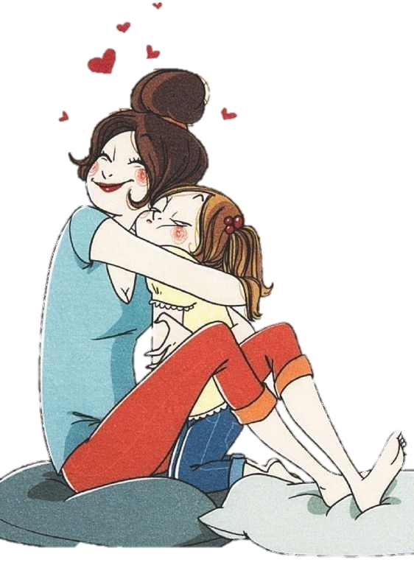
* دورك الان :
الأنشطة
" اذْكُر تَسَلْسل أَحْداث الْقِصَّة شَفَهيًا كَما سَمِعْتَها "
* ما الفكرة الرئيسِيَّة لِنَص الاستماع؟
قدمت ليلى قصتها الأولى هدية لأمها.
تحب ليلى قراءة قصص الخيال العلمي
شاركت ليلى في مسابقة كتابة قصة.
* وَيُعيدُ ذِكْرِ المُحْتوى بِدِقَّةٍ، وَتَرْتيبٍ مُمَيِّزًا الفِكَرَ الوارِدَةَ فيها مِنْ تِلْكَ الَّتي لَمْ تَرِدْ.

Slide 24
"اكتب عنوان آخر للقصة في صندوق المحادثة "
التغذية الراجعة
* يَسْتَوْعِبُ النَّصَّ السَّرْدِيَّ المَسْموع، وَيُعيدُ ذِكْرِ المُحْتوى بِدِقَّةٍ، وَتَرْتيبٍ مُمَيِّزًا الفِكَرَ الوارِدَةَ فيها مِنْ تِلْكَ الَّتي لَمْ تَرِدْ.

Slide 25
هل حققنا
أهداف اليوم؟
* هل حَققنا أهداف درس اليوم؟
* هَل اسْتَوْعَبْنا النَّصَّ السَّرْدِيَّ المَسْموع، وَيُعيدُ ذِكْرِ المُحْتوى بِدِقَّةٍ، وَتَرْتيبٍ مُمَيِّزًا الفِكَرَ الوارِدَةَ فيها مِنْ تِلْكَ الَّتي لَمْ تَرِدْ.

Slide 26
عبر عن
شعورك
*عَبِّر عَنْ شُعورَك يا بَطَل:

Slide 27
التَّواصل
للتواصل - المعلمة / سناء الجعفري.
تلجرام: t.me/Sanaa21
انستجرام: sanaa_ali1
واتساب / 0503770211

